Slide 1
Ce tutoriel est destiné à la réalisation d'un diaporama qui fonctionne sans intervention « humaine ».
Cette utilisation est particulièrement utile pour une exposition ou une activité en temps limité.
Tout d'abord insérer les documents dans chaque diapositive. (Voir tutoriel précédent)
Dans cet exemple ce seront des formes simples

Slide 2
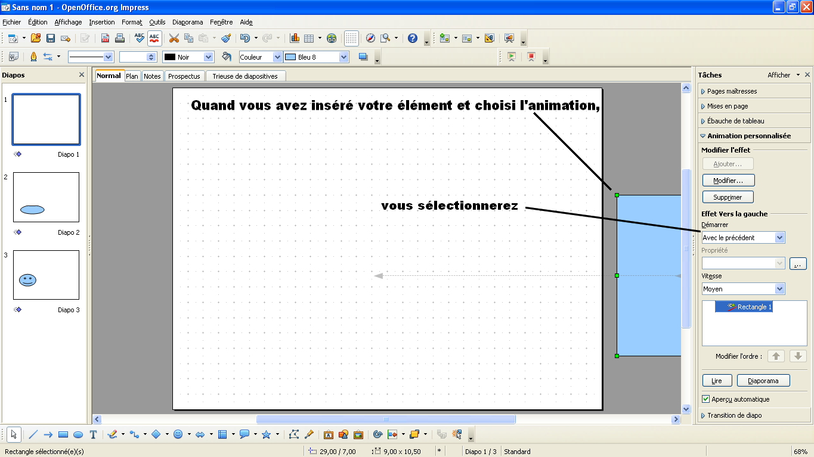
Diapositive 1 de votre diaporama

Slide 3
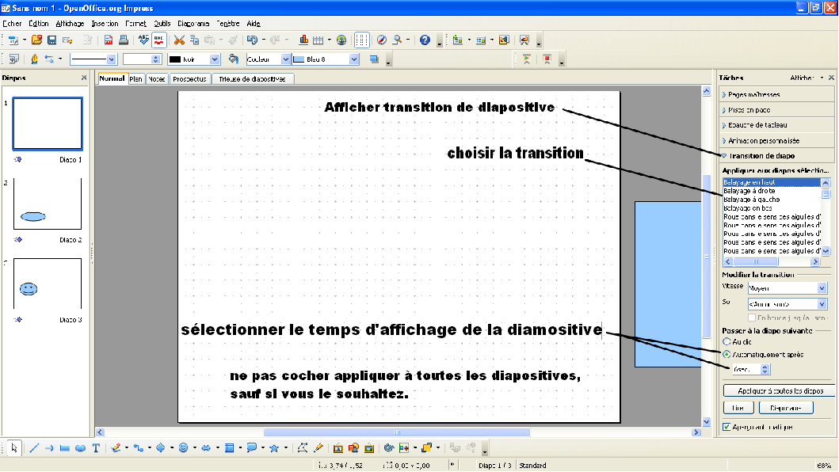
Puis

Slide 4
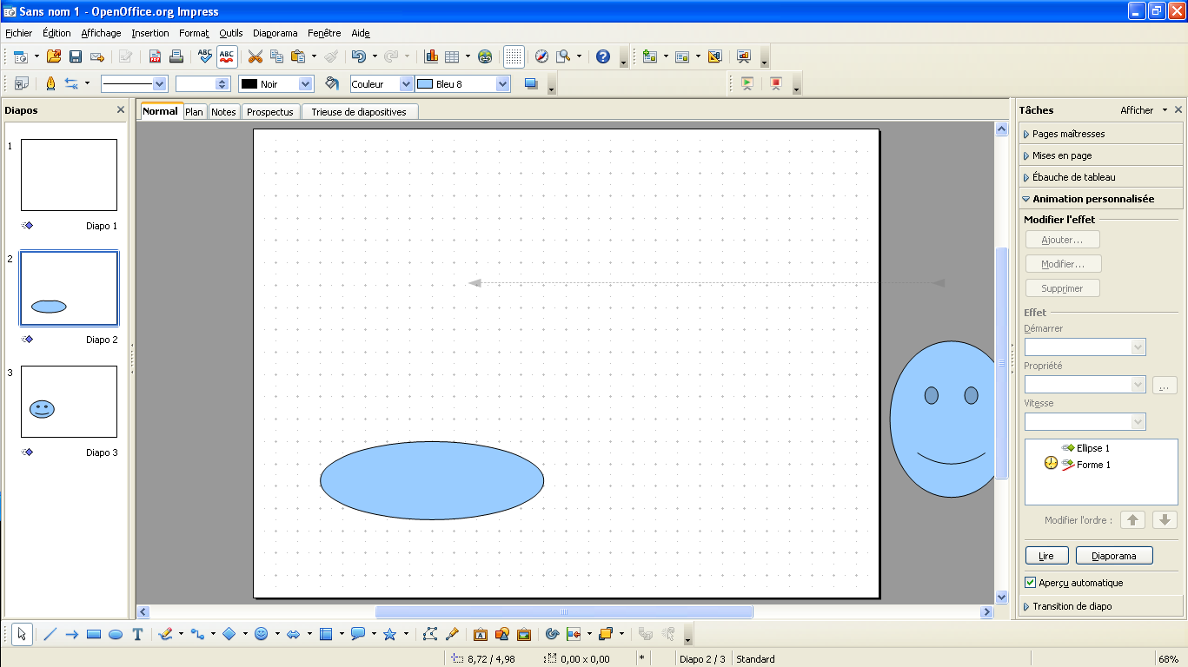
Diapositive 2 de votre diaporama
Dans cette diapositive, nous insèrerons deux éléments.

Slide 5
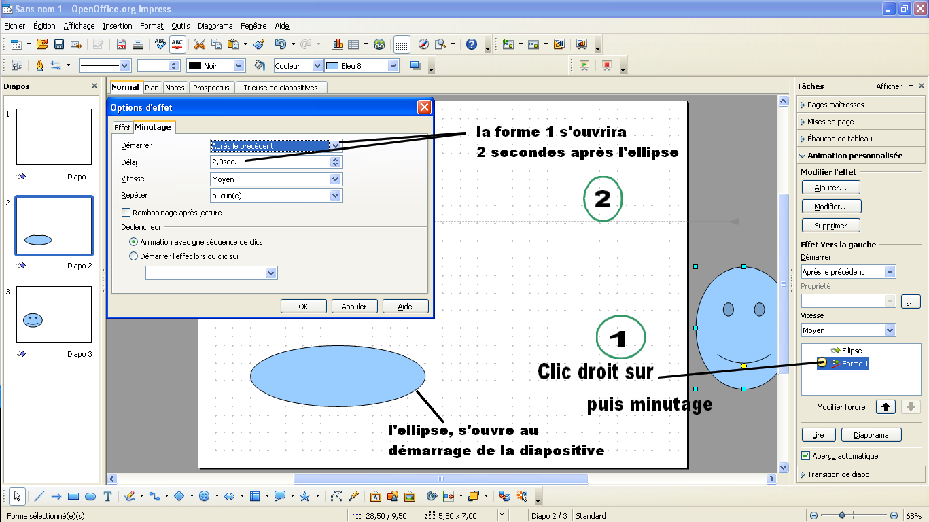
Puis

Slide 6
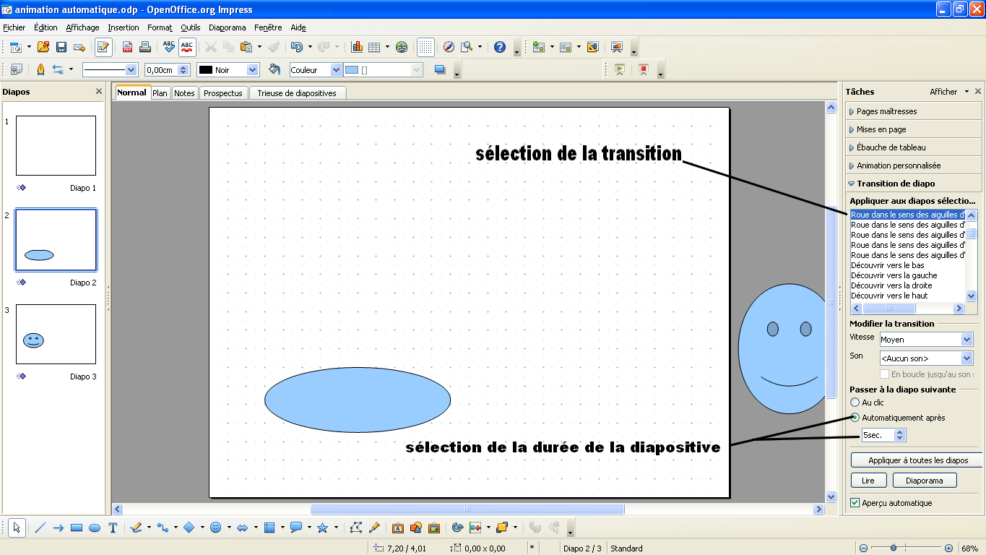
Ensuite

Slide 7
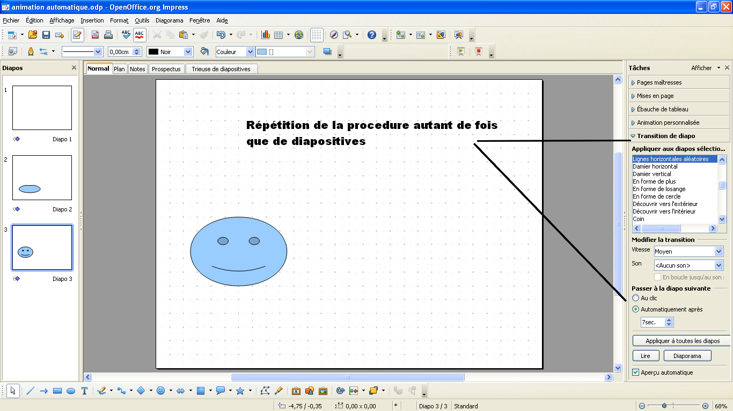
Diapositive 3 et suivantes de votre diaporama

Slide 8
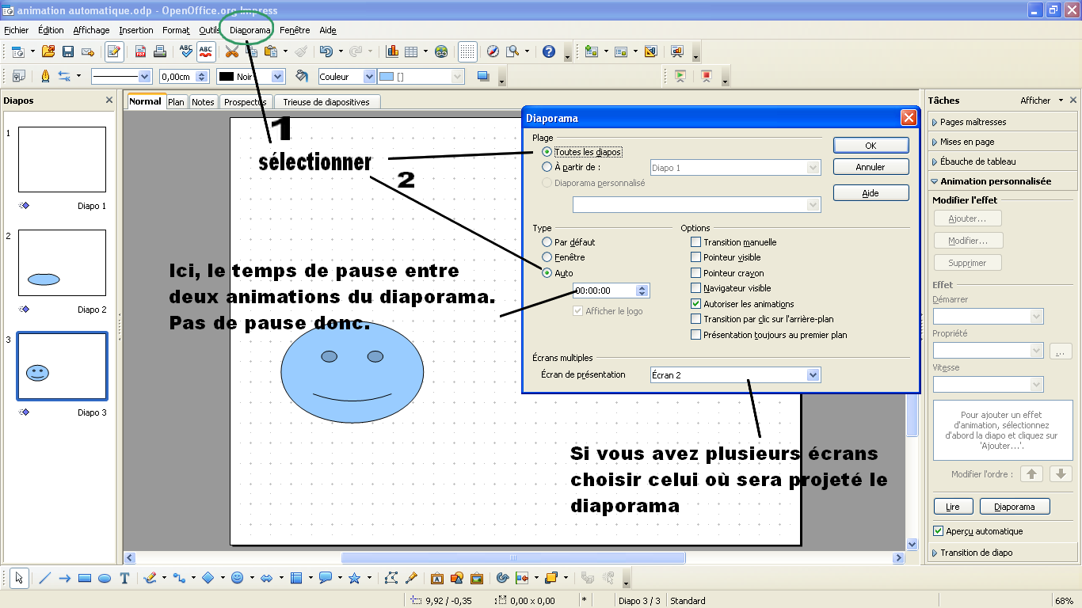

Slide 9
Pour arrêter le diaporama appuyer sur la touche Echap
Bonne réalisation
Vous pouvez aussi transformer un diaporama existant. Pensez à modifier les animations et à ajouter les transitions.

